Slide 1
I UNIDAD: NUTRICIÓN Y SALUD
OBJETIVO DE APRENDIZAJE (AO) 5
Explicar, basados en evidencias, la interacción de sistemas del cuerpo humano, organizados por estructuras especializadas que contribuyen a su equilibrio, considerando: La digestión de los alimentos por medio de la acción de enzimas digestivas y su absorción o paso a la sangre. El rol del sistema circulatorio en el transporte de sustancias como nutrientes, gases, desechos metabólicos y anticuerpos. El proceso de ventilación pulmonar e intercambio gaseoso a nivel alveolar. El rol del sistema excretor en relación con la filtración de la sangre, la regulación de la cantidad de agua en el cuerpo y la eliminación de desechos. La prevención de enfermedades debido al consumo excesivo de sustancias como tabaco, alcohol, grasas y sodio, que se relacionan con estos sistemas.

Slide 2
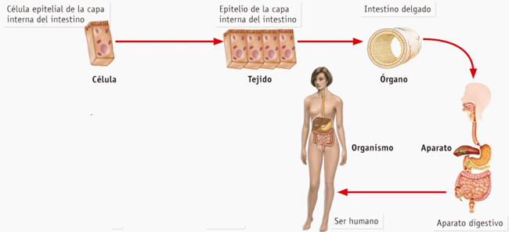
NIVEL DE ORGANIZACIÓN DEL CUERPO
Como ya lo habíamos visto, el cuerpo humano se organiza de la siguiente forma.
Célula – tejido – órgano – órgano – sistema – cuerpo humano

Slide 3
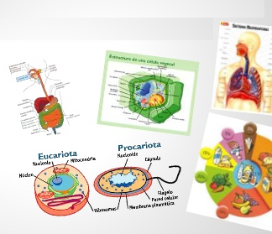
EL CUERPO HUMANO Y LA NUTRICIÓN
El cuerpo del ser humano, necesita consumir ciertos insumos que dan soporte al funcionamiento integral de su cuerpo, a través de la incorporación de nutrientes esenciales. Esto recibe el nombre de nutrición y es una de los procesos vitales para el ser humano.

Slide 4
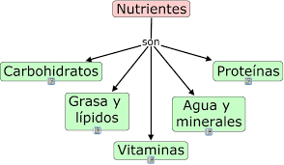
NUTRIENTES ESENCIALES PARA EL SER HUMANO
Existen seis clases principales de nutrientes que el cuerpo necesita: carbohidratos, proteínas, lípidos o grasas, vitaminas, minerales y agua.
Son muy importantes, ya que al ser incorporados torrente sanguíneo, mediante el proceso digestivo, finalmente son sintetizados en la célula (mitocondria).

Slide 5
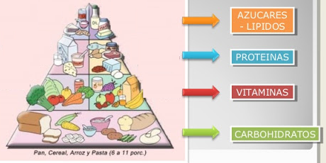
¿DÓNDE ENCUENTRO LOS NUTRIENTES?

Slide 6
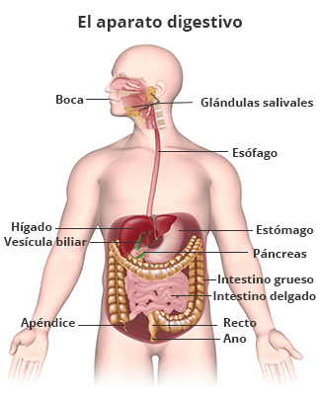
¿CÓMO SE INCORPORAN LOS NUTIENTES AL ORGANISMO?
Se incorpora a través del SISTEMA DIGESTIVO.
El sistema digestivo: es el conjunto de órganos encargados del proceso de la digestión, es decir, la transformación de los alimentos para que puedan ser absorbidos y utilizados por las células del organismo.​

Slide 7
